Slide 1
Дифференциация
К-Г

Slide 2
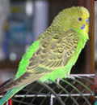

Закончи стихотворение, вставляя нужные по смыслу слова со звуками [Г] – [К] в начале слова.
У меня попугай живёт
И большой полосатый ________.
Много платьев, много хруста.
Как зовут её __________.

Slide 3


Что там за чёрная птица на поле
Важно гуляет весенним раздольем?
Кто это солнце катит, как мяч?
________.

Slide 4


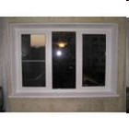
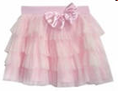
Назови место
звука [К] в слове.

Slide 5

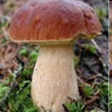

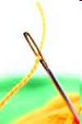
Назови место
звука [Г] в слове.

Slide 6
Подчеркни цифру, соответствующую месту заданного звука в слове.
Звук [к]: калькулятор, каникулы, карикатура, киргизский, лягушка, пригорок, отголосок.
Звук [г]: георгин, педагоги, коготь, кочегар, кочерга, велогонка, кенгуру.
1 2 3 4 5 6 7 8 9 10
1 2 3 4 5 6 7 8 9 10
1 2 3 4 5 6 7 8 9 10
1 2 3 4 5 6 7 8 9 10
1 2 3 4 5 6 7 8 9 10
1 2 3 4 5 6 7 8 9 10
1 2 3 4 5 6 7 8 9 10
1 2 3 4 5 6 7 8 9 10
1 2 3 4 5 6 7 8 9 10
1 2 3 4 5 6 7 8 9 10
1 2 3 4 5 6 7 8 9 10
1 2 3 4 5 6 7 8 9 10
1 2 3 4 5 6 7 8 9 10
1 2 3 4 5 6 7 8 9 10

Slide 7
Вставьте пропущенные буквы Г или К .
_уси
я_нята
_орова
_ирлянда
_имнаст_а
сне_ирь
_лобус
_лубни_а
вино_рад
_урица
_у_ла
и_ла
_олуби
_артин_а

Slide 8
Проверь себя!
клубника
виноград
курица
кукла
игла
голуби
картинка
гуси
ягнята
корова
гирлянда
гимнастка
снегирь
глобус

Slide 9
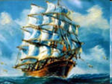

Вставь пропущенные буквы К или Г в стихотворения.
Падал сне_ на поро_.
_от слепил себе пиро_.
А по_а лепил и пё_,
Ручей_ом пиро_ утё_.
Пирож_и и себе лепи
Не из сне_а - из му_и!
П.Воронько
Ветер на море _уляет
И _орабли он под_оняет.
_орабельщи_и дивятся,
На _орабли_е толпятся .
На зна_омом острову,
Чудо видят наяву.
А. Пушкин

Slide 10
Закончите предложения, выбирая нужные по смыслу слова из данных за чертой.
окне
огне
Весь чердак уже в …..
Бьются голуби в …
Раздался детский ….
Золотился на поле каждый …
колосок
голосок
Футболист забил в ворота …
В землю вбили острый …..
кол
гол
Тащит мышонок в норку огромную хлебную…….
Зимой в парке заливают снежную………
горка
корка

Slide 11
Заполните таблицы, используя слова со звуками [Г] и [К].

Slide 12
Цветы | Рыбы | Посуда | Птицы

Slide 13
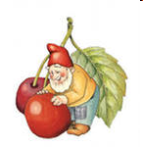

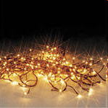
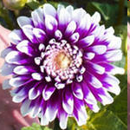
г
г |  | г
г |  |  | г
г
г |  |  |  | г
Бородатый карлик.
Великан.
Часть речи.
Украшение на ёлку.
Садовое растение с большими яркими цветами.

Slide 14

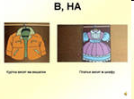
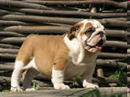
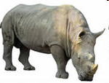
 |  |  |  |  |  | Г
 |  |  |  |  |  | Г
 |  |  |  |  |  | Г
 |  |  |  |  |  | Г
Учитель
Порода собак
Служебная часть
слова
Животное Африки

Slide 15
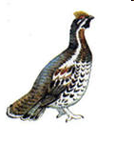
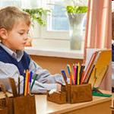
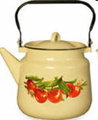
 |  |  |  |  | к
 |  |  |  |  | к
 |  |  |  |  | к
 |  |  |  |  | к
 |  |  |  |  | к
 |  |  |  |  | к
часть мужского костюма
инструмент для выпиливания
из дерева
небольшая певчая птица
школьник
сосуд для кипячения воды
толстая баранка

Slide 16

В текстах загадок найди слова со звуком [Г] в позиции оглушения.
Назови слова с этими буквами.

Slide 17
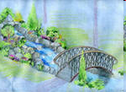
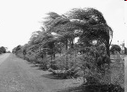
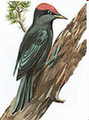
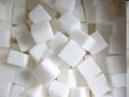
Через речку лёг
Пробежать помог.
Без рук, без ног,
А ворота открывает?
Далеко мой стук
Слышится вокруг.
Червякам я враг,
А деревьям друг.
Бел, как снег,
В чести у всех.
В рот попал-
Там и пропал.
.

Slide 18

Соедините таблички со словами так, чтобы получилось новое слово с буквами К или Г
Игра – « Из двух слов- третье»

Slide 19
КОН
БАЛ
ВЕК
ЧЕЛО
ОКНО
ВОЛ
ЯК
МЫШЬ
МАСКА
РАД

